Slide 1
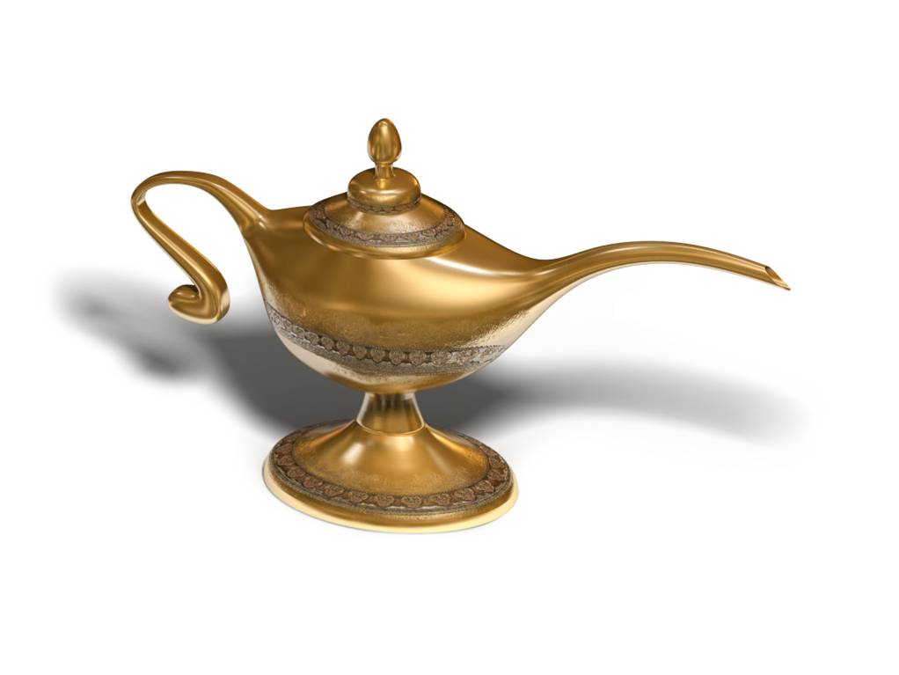
EL PRESENTE DE SUBJUNTIVO.
When to use the PRESENT SUBJUNCTIVE tense. Ludic activities.
Raquel Navas

Slide 2
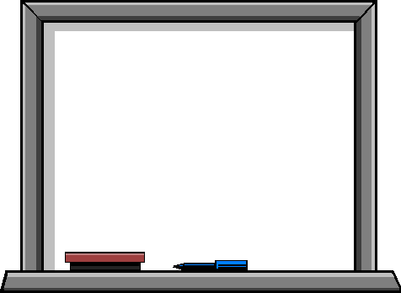
DESEOS-WISHES
Cuando deseamos algo para nosotros mismos usamos
QUERER, DESEAR, ESPERAR (presente) + verbo en infinitivo
QUERER, DESEAR, ESPERAR (presente) + nombre singular/plural
Espero ir de vacaciones
Deseo un buen trabajo
Quiero muchos hijos

Slide 3
DESEOS-WISHES
Cuando deseamos algo para otras personas usamos:
QUERER, ESPERAR, DESEAR(presente) + que + presente de subjuntivo.
QUE + presente de subjuntivo
OJALÁ + presente de subjuntivo
Espero que vengas a mi fiesta
Que tengas muy buenas vacaciones
Ojalá no llueva mañana

Slide 4
WISHES
Piensa un deseo para cada una de estas personas famosas :
David Beckham
Rafa Nadal
E.T.
Lady Gaga
Homer Simpson
George Bush
Shakira
Shrek
Luke Skywalker
Paris Hilton

Slide 5
EMOTION VERBS-VERBOS DE SENTIMIENTOS
Los verbos de sentimientos son GUSTAR, ODIAR, ENCANTAR, MOLESTAR, ALUCINAR, DAR MIEDO, DAR RISA, ASUSTAR, ENFADAR, etc.
Cuando hablamos de lo que nos afecta a nosotros usamos
VERBOS DE SENTIMIENTOS (presente) + verbo en infinitivo
VERBOS DE SENTIMIENTOS (presente) + nombre singular/plural
Me molesta el frío de Birmingham
Me molestan las palomas de Colmore Row
Me molesta pagar en las discotecas de Broad Street

Slide 6
EMOTION VERBS-VERBOS DE SENTIMIENTOS
Cuando hablamos de lo que afecta a otras personas usamos:
VERBOS DE SENTIMIENTO (presente) + presente de subjuntivo
Me molesta que los conductores de autobús no tengan cambio

Slide 7
ME GUSTA QUE…
Cada estudiante debe escribir su nombre en una hoja de papel, se juntan todos los papeles y cada estudiante debe coger un papel que no sea el suyo y escribir una cosa positiva de esa persona usando los verbos de sentimiento aprendidos en clase. Cada estudiante debe escribir al máximo número de compañeros posible.

Slide 8
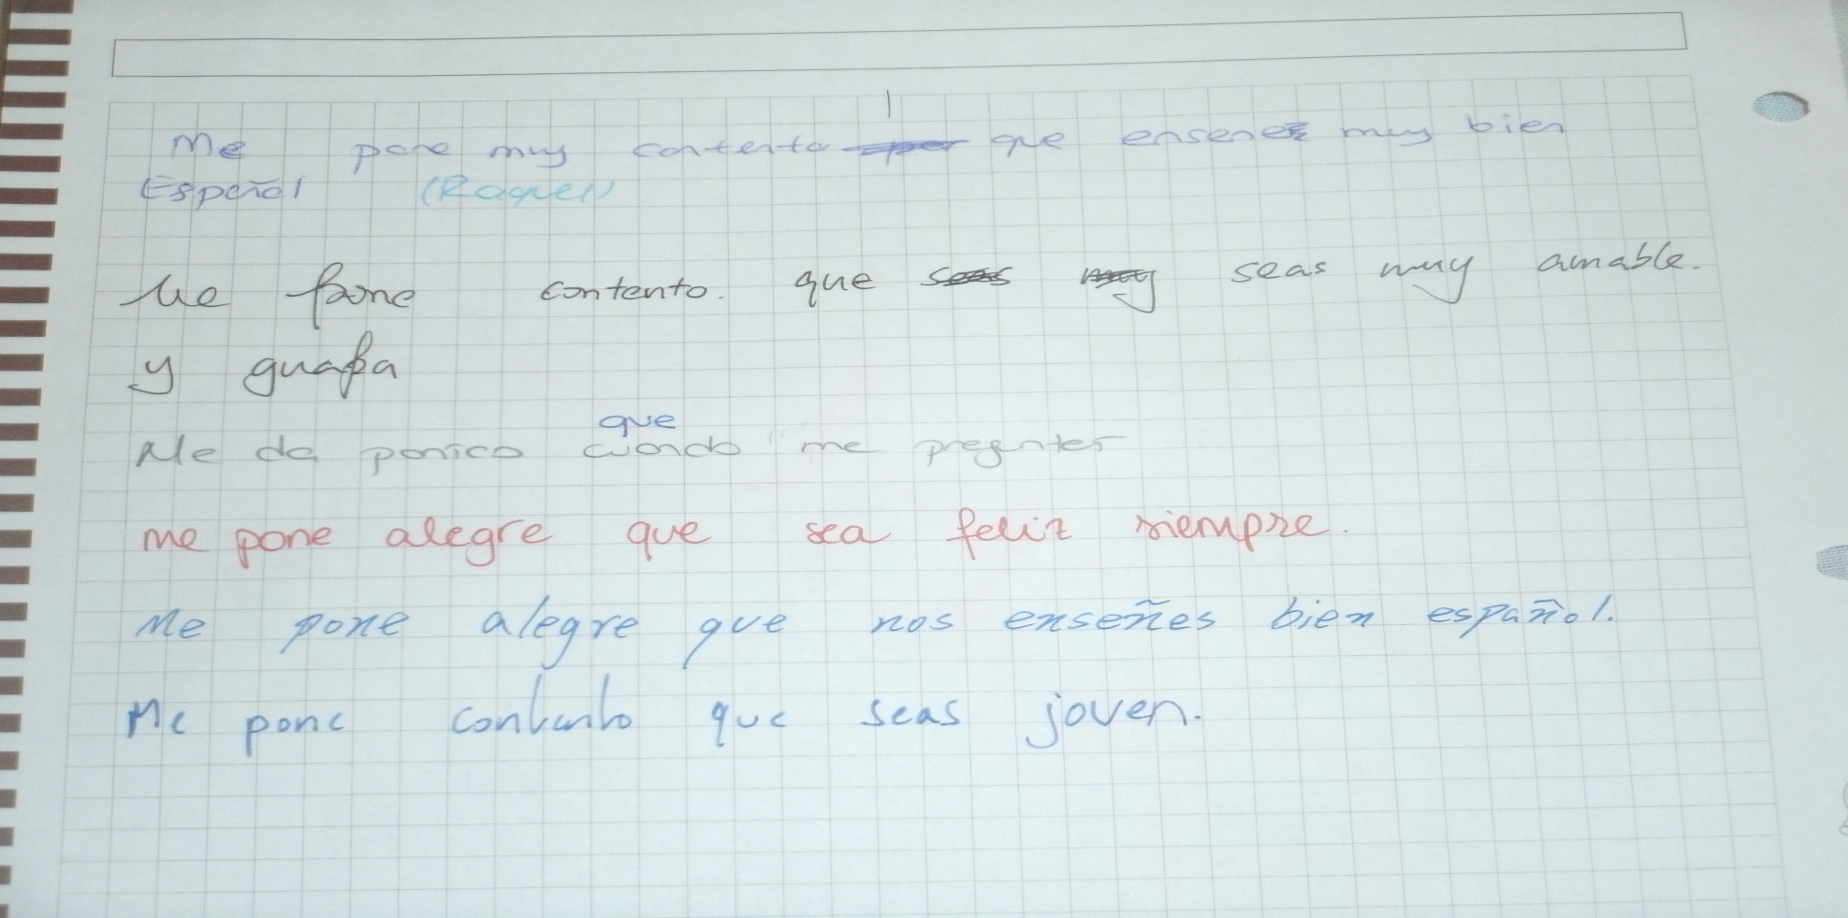
Ejemplo de ME GUSTA QUE…

Slide 9
HIPÓTESIS- HYPOTHESES
CREO
ME PARECE QUE + QUE + INDICATIVO
ME TEMO
SUPONGO
ME IMAGINO
SEGURO
ESTOY SEGURO DE + QUE + INDICATIVO
ES SEGURO
PARA MÍ
YO DIRÍA
SEGURAMENTE + INDICATIVO
ES PROBABLE
ES POSIBLE + QUE + SUBJUNTIVO
PUEDE SER
PUEDE
QUIZÁS
TAL VEZ + INDICATIVO/SUBJUNTIVO
PROBABLEMENTE
POSIBLEMENTE
A LO MEJOR
IGUAL + INDICATIVO
LO MISMO

Slide 10
HIPÓTESIS
Contesta a estas preguntas utilizando las estructuras de hipótesis adecuadas dependiendo del grado de seguridad que tengas de cada respuesta.
¡SUERTE!

Slide 11
HIPÓTESIS
¿En qué país hay más accidentes de tráfico?
¿Qué país tiene el doble de vacas que de personas?
¿Qué personaje de dibujos animados fue censurado por no llevar pantalones?
¿Qué significa la palabra “piquito”?
¿Qué es el calimocho?
¿De qué color/es es la bandera de Cataluña?
¿Cuál es el país que consume más Coca Cola per cápita?
¿Cuánto es 111.111.111 x 111.111.111?
¿ Cómo se llama la hermana de Penélope Cruz?
Un hombre que vive en un décimo piso llega de trabajar y sube al ascensor, marca el tercer piso y sube siete caminando. Eso lo ha hecho toda su vida, ¿Por qué?

Slide 12
SOLUCIONES A LAS HIPÓTESIS
¿En qué país hay más accidentes de tráfico? CHINA
¿Qué país tiene el doble de vacas que de personas? IRLANDA
¿Qué personaje de dibujos animados fue censurado por no llevar pantalones? EL PATO DONALD
¿Qué significa la palabra “piquito”? BESO EN LOS LABIOS
¿Qué es el calimocho? UNA BEBIDA (VINO BARATO Y COCA-COLA)
¿De qué color/es es la bandera de Cataluña? AMARILLA Y ROJA
¿Cuál es el país que consume más Coca Cola per cápita? ISLANDIA
¿Cuánto es 111.111.111 x 111.111.111? 12.345.678.987.654.321
¿ Cómo se llama la hermana de Penélope Cruz? MÓNICA
Un hombre que vive en un décimo piso llega de trabajar y sube al ascensor, marca el tercer piso y sube siete caminando. Eso lo ha hecho toda su vida, ¿Por qué? PORQUE ES DEMASIADO BAJO Y NO LLEGA AL BOTÓN DEL DÉCIMO PISO.

